Slide 1



参赛项目信息
路演序号：16
项目名称：“驭跃”双足轮式机器人
及其两轴运动平台的软硬件技术优化

Slide 2

“驭跃”双足轮式机器人
及其两轴运动平台的软硬件技术优化

Slide 3



目录
01
项目痛点与摘要
02
项目理解与方案
03
背景与场景
04
技术与创新
05
商业与推广

Slide 4

01
项目痛点与摘要

Slide 5

项目摘要
三大痛点制约双足轮式机器人落地
行业普遍面临的技术瓶颈，阻碍其在高要求场景的规模化应用
系统性累计延迟
通信效率低下
运动死锁频发
延迟 >500ms，导致实时响应差，操控体验不佳。
控制与图传信道分离，通信效率低下，难以满足实时交互需求。
运动死锁频发，任务连续性低，可靠性无法保证。

Slide 6
项目简介
项目目标与硬指标摘要
运动控制延迟
<200ms (降幅>60%)
三位一体方案，仿真验证突破性成果
单台机器人可替代 3 名安保人员
端到端通信延迟
降低40%
人力成本降低约 50%
系统连续运行稳定性
响应速度提升 2 倍以上
99.2%

Slide 7
02
项目理解与方案

Slide 8
揭榜项目理解
需求本质与差异化切入点
聚焦“低延迟、高可靠”，突破技术边界
我们的切入点
统一信道: 控制与图传融合，满足实时交互
传统方案局限
实时系统: 保障调度确定性，降低延迟
移动慢、能耗高、地形适应性弱、通信架构分离。
死锁自愈: 状态机动态恢复，提升可靠性

Slide 9
解决方案概要
三位一体解决方案概览
软硬协同、信道融合、智能防锁
硬件层：实时操作系统
算法层：智能防死锁
通信层：控制-图传复用
引入实时操作系统，保障调度确定性，为低延迟奠定坚实基础。
构建状态机死锁恢复机制，实现毫秒级自愈，确保任务连续性。
设计轻量级融合协议，减少编解码与链路开销，提升通信效率。
三域协同，一次性解决延迟、效率、可靠性三大痛点

Slide 10
03
背景与场景

Slide 11
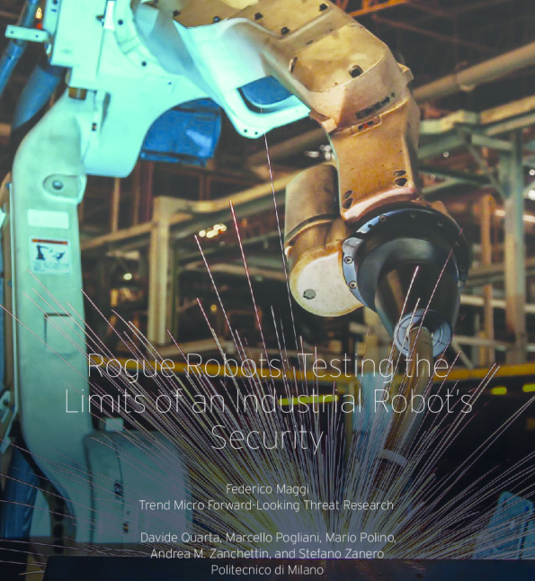
项目研发背景
产业趋势与市场规模
政策与需求双轮驱动，机器换人空间广阔
全球市场：2030年预计达4.7亿美元，CAGR 13.4%
政策驱动：契合“智能制造2025”与“新质生产力”战略
市场需求：国内安防、消防年投入超千亿，高危任务机器换人需求迫切

Slide 12
项目应用场景
典型场景与效益测算
面向政府安保、消防应急及大型商业设施
>
>
VR远程操控
AI视觉识别
低延迟处置
操作员佩戴VR设备指挥
实时识别火源、入侵
回传画面并执行灭火
替代人力
人力成本降低
灭火效率提升
3名安保
约50%
30%

Slide 13
04
技术与创新

Slide 14
项目技术路线
分阶段技术路线与里程碑
遵循“仿真验证-原型集成-场景优化”总体路线
1
2
3
算法仿真
硬件原型
场景测试
≤250ms
完成功能联调
通过率≥95%
构建模型、开发协议、设计算法
部署系统、数据融合、信道复用
实地测试、稳定性验证、性能优化
质量与风险控制：建立阶段“质量门禁”，采用模块化设计，预先评估硬件性能并准备备选方案，确保按期交付。

Slide 15
项目创新点
核心创新点与量化验证
信道复用
死锁自愈
通信延迟从500ms降至 <200ms
系统稳定性提升至 99.2%
高频响应
成本优化
分层强化学习实现 50Hz 响应
单机成本降低 30%，续航≥5小时

Slide 16
05
商业与推广

Slide 17
商业模式与市场推广
盈利模式与定价策略
“硬件销售+订阅服务”双轮驱动
硬件销售
标准版 98万 / 专业版 128万
价格较国际同类低30%-40%
财务预测
预计 18个月 内盈亏平衡
订阅服务
累计营收超 3000万元
软件年费为硬件售价 15%-20%
创造持续现金流

Slide 18
商业模式与市场推广
十八个月市场推进路线图
1-6月：试点验证
7-12月：区域拓展
13-18月：生态构建
深圳2园区试点，签约3家标杆客户
拓展大湾区5城，目标销售15台
与集成商合作，目标占据15%市场份额
渠道、政策、资本三方加持，快速复制到化工、电力、地铁等高危场景

Slide 19
06
价值与团队

Slide 20
社会价值
社会价值与政策契合
构建“技术-产业-人才”可持续闭环
守护生命安全
替代人员执行高危任务，降低消防员、安保员伤亡风险。
契合国家战略
响应“ 智能制造2025 ”与“ 新质生产力 ”发展战略。
带动产业升级
联合培养人才，带动本地传感器、通信等产业链升级。

Slide 21
团队优势
产学研用一体化团队优势
校企项目交付成功率100%，具备扎实研发、交付及合规保障能力
李华忠 教授
李国栋 老师
技术总顾问，主导算法，拥有5项国家发明专利。
项目负责人，负责运动控制算法与系统集成。
蔡泽凯 工程师
蒋利利 副院长
提供高精度硬件支持，确保原型机性能。
确保项目合规与进度，已通过ISO9001体系认证。

Slide 22
07
实证与展望

Slide 23
项目实证资料
第三方验证与实证资料
权威报告与真实合作，为规模化推广提供可信实证
第三方报告
知识产权
试点合作
延迟测试、功能鉴定、安全合规审查
2项专利受理、1项软著
与深圳某消防支队签约，完成300小时实测
甲方评价：响应速度与稳定性优于现役进口设备

Slide 24
项目实证资料
下一步计划与融资需求
近期目标 (6个月)
完成园区试点，达成延迟<180ms、成功率≥95%的指标。
补充高性能嵌入式板卡与VR设备，预算约12万元。
后续规划
启动Pre-A融资，用于量产供应链建设、全国渠道拓展及下一代AI视觉算法研发，目标三年内实现万台级部署。

Slide 25
项目名称（居中）
答辩环节
（时间：3分钟）

